Slide 1



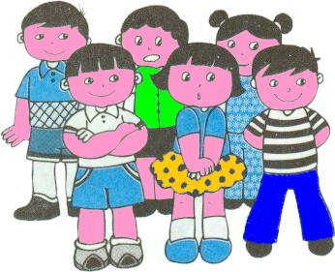
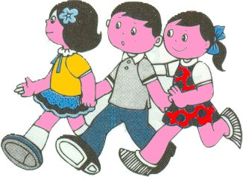
LỚP 4 D- TRƯỜNG TIỂU HỌC YÊN MĨ I
Môn :Tập đọc
Notes:
1

Slide 2
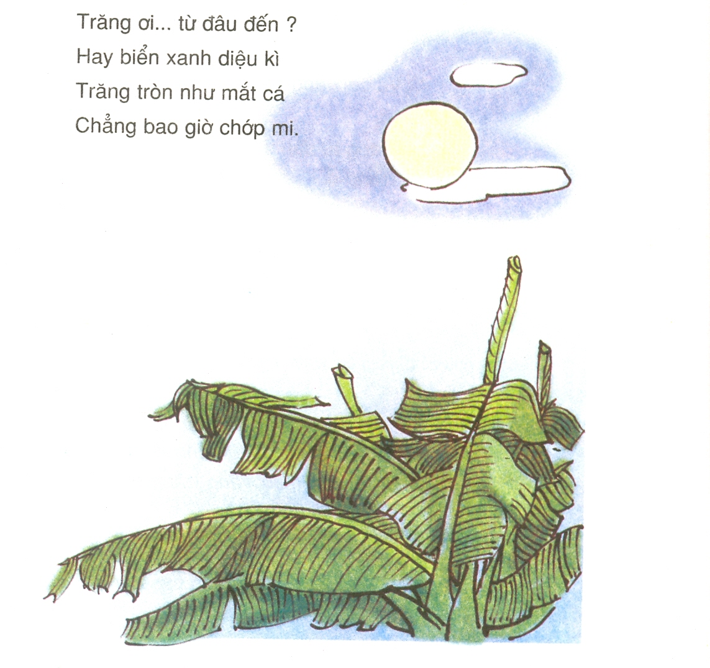

Slide 3



Tập đọc
Trăng ơi ...từ đâu đến ?
Trần Đăng Khoa
Sinh ngày 24 / 4 / 1958 tại làng TrựcTrì, xã Quốc Tuấn, huyện Nam Sách, tỉnh Hải Dương.
Bài thơ “Trăng ơi…từ đâu đến ?”nằm trong tập thơ “Góc sân và khoảng trời” được Trần Đăng Khoa sáng tác năm 1968 khi ông 10 tuổi.
*Ông là một nhà thơ quân đội, nhà báo được mệnh danh là thần đồng thơ trẻ.

Slide 4
Tập đọc
Trăng ơi...từ đâu đến ?
Luyện đọc
Trần Đăng Khoa
Tìm hiểu bài
Từ khó:
lửng lơ, trăng tròn, lời mẹ ru, nơi nào
Từ ngữ:
diệu kì,
lửng lơ
*Hình ảnh trăng được so sánh rất ngộ nghĩnh
Câu khó:
Trăng ơi… từ đâu đến?
Trăng hồng như quả chín.
Trăng tròn như mắt cá.

Slide 5
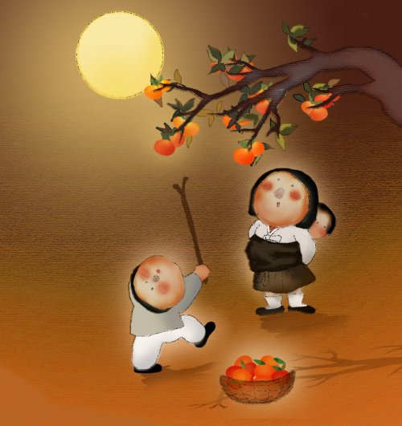

Slide 6
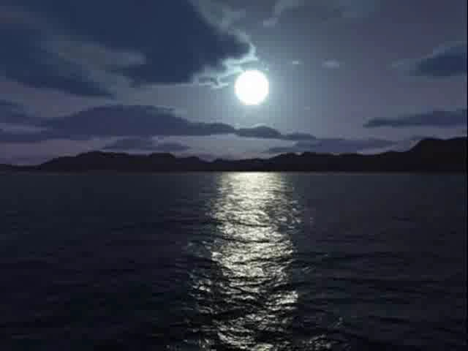
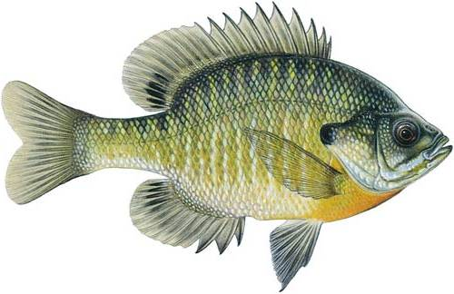

Slide 7
Tập đọc
Trăng ơi...từ đâu đến ?
Luyện đọc
Trần Đăng Khoa
Tìm hiểu bài
Từ khó:
lửng lơ, trăng tròn, lời mẹ ru, nơi nào
Từ ngữ:
diệu kì,
lửng lơ
* Hình ảnh trăng được so sánh rất ngộ nghĩnh
Câu khó:
Trăng ơi… từ đâu đến?
Trăng hồng như quả chín.
Trăng tròn như mắt cá.
* Vầng trăng được gắn với những gì gần gũi với trẻ thơ.
Quả bóng, sân chơi, lời mẹ ru, chú Cuội, đường hành quân, chú bộ đội, góc sân.

Slide 8




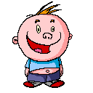

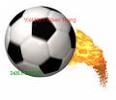

Slide 9
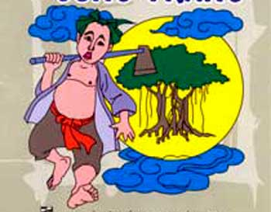

Slide 10
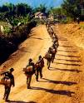

Slide 11
Tập đọc
Trăng ơi...từ đâu đến ?
Trần Đăng Khoa
Luyện đọc
Tìm hiểu bài
Từ khó:
lửng lơ, trăng tròn, lời mẹ ru, nơi nào
Từ ngữ:
diệu kì,
lửng lơ
* Hình ảnh trăng được so sánh rất ngộ nghĩnh
Câu khó:
Trăng ơi… từ đâu đến?
Trăng hồng như quả chín.
Trăng tròn như mắt cá.
* Vầng trăng được gắn với những gì gần gũi với trẻ thơ.
Quả bóng, sân chơi, lời mẹ ru, chú Cuội, đường hành quân, chú bộ đội, góc sân.
Nội dung : Tình cảm yêu mến, gắn bó của nhà thơ đối với trăng và thiên nhiên đất nước.

Slide 12
Tập đọc
Trăng ơi...từ đâu đến ?
Trần Đăng Khoa
Trăng ơi…từ đâu đến ? Hay từ cánh rừng xa Trăng hồng như quả chín Lửng lơ lên trước nhà. Trăng ơi…từ đâu đến ? Hay biển xanh diệu kì Trăng tròn như mắt cá Chẳng bao giờ chớp mi. Trăng ơi…từ đâu đến ? Hay từ một sân chơi Trăng bay như quả bóng Bạn nào đá lên trời.
Trăng ơi…từ đâu đến ? Hay từ lời mẹ ru Thương Cuội không được học Hú gọi trâu đến giờ ! Trăng ơi…từ đâu đến ? Hay từ đường hành quân Trăng soi chú bộ đội Và soi vàng góc sân. Trăng từ đâu…từ đâu ? Trăng đi khắp mọi miền Trăng ơi, có nơi nào Sáng hơn đất nước em…

Slide 13
Tập đọc
Trăng ơi...từ đâu đến ?
Luyện đọc
Trần Đăng Khoa
Tìm hiểu bài
Từ ngữ:
diệu kì,
lửng lơ
Từ khó: lửng lơ, trăng tròn, lời mẹ ru, nơi nào
*Hình ảnh trăng được so sánh rất ngộ nghĩnh
Câu khó: Trăng ơi… từ đâu đến?
Trăng hồng như quả chín.
Trăng tròn như mắt cá.
Giọng đọc toàn bài: thiết tha, thân ái dịu dàng, thể hiện sự ngưỡng mộ của nhà thơ đối với vẻ đẹp của trăng.
* Vầng trăng được gắn với những gì gần gũi với trẻ thơ.
Quả bóng, sân chơi, lời mẹ ru, chú Cuội, đường hành quân, chú bộ đội, góc sân.
Nội dung: Tình cảm yêu mến, gắn bó của nhà thơ đối với trăng và thiên nhiên đất nước.

Slide 14
Tập đọc
Trăng ơi...từ đâu đến ?
Trần Đăng Khoa
Luyện đọc
Tìm hiểu bài
Trăng ơi… từ đâu đến ? Hay từ cánh rừng xa Trăng hồng như quả chín Lửng lơ lên trước nhà.
Trăng ơi… từ đâu đến ? Hay biển xanh diệu kì Trăng tròn như mắt cá Chẳng bao giờ chớp mi.
Trăng ơi… từ đâu đến ?
Hay từ một sân chơi
Trăng bay như quả bóng
Bạn nào đá lên trời.
Từ ngữ:
diệu kì,
lửng lơ
* Hình ảnh trăng được so sánh rất ngộ nghĩnh.
Trăng hồng như quả chín.
Trăng tròn như mắt cá.
* Vầng trăng được gắn với những gì gần gũi với trẻ thơ.
Quả bóng, sân chơi, lời mẹ ru, chú Cuội, đường hành quân, chú bộ đội, góc sân.
Nội dung: Tình cảm yêu mến, gắn bó của nhà thơ đối với trăng và thiên nhiên đất nước.

Slide 15
Tập đọc
Trăng ơi...từ đâu đến ?
Trần Đăng Khoa
Trăng ơi…từ đâu đến? Hay từ cánh rừng xa Trăng hồng như quả chín Lửng lơ lên trước nhà. Trăng ơi…từ đâu đến? Hay biển xanh diệu kì Trăng tròn như mắt cá Chẳng bao giờ chớp mi. Trăng ơi…từ đâu đến? Hay từ một sân chơi Trăng bay như quả bóng Bạn nào đá lên trời.
Trăng ơi…từ đâu đến? Hay từ lời mẹ ru Thương Cuội không được học Hú gọi trâu đến giờ! Trăng ơi…từ đâu đến? Hay từ đường hành quân Trăng soi chú bộ đội Và soi vàng góc sân. Trăng từ đâu…từ đâu? Trăng đi khắp mọi miền Trăng ơi, có nơi nào Sáng hơn đất nước em…

Slide 16
Tập đọc
Trăng ơi...từ đâu đến ?
Trần Đăng Khoa
Nội dung: Tình cảm yêu mến, gắn bó của nhà thơ đối với trăng và thiên nhiên đất nước.

